Slide 1

SVD矩阵分解与基于内容的推荐 Lesson-04
陈旸 & 开课吧人工智能学院课程组
2020.9

Slide 2
学习方法
Thinking：behind the theory, original from the real problem
Action：solve problems by tools, present the results

Slide 3
学习方法
TIPS：思考工程中的解决方案
很多事物之间都有相关性
实践出来，你会收获更多
简单的原理可以解决大部分问题，个性化的部分需要更复杂的运算
工程中需要考虑泛化能力，使用更多的特征，更高维度的计算框架
本地设备受到局限时，如何使用云端工具加速运行

Slide 4
Project Review：给18支亚洲球队进行聚类
国家 | 2019国际排名 | 2018世界杯排名 | 2015亚洲杯排名 | 聚类结果
中国 | 73 | 40 | 7 | 1
日本 | 60 | 15 | 5 | 2
韩国 | 61 | 19 | 2 | 2
伊朗 | 34 | 18 | 6 | 2
沙特 | 67 | 26 | 10 | 2
伊拉克 | 91 | 40 | 4 | 1
卡塔尔 | 101 | 40 | 13 | 0
阿联酋 | 81 | 40 | 6 | 1
乌兹别克斯坦 | 88 | 40 | 8 | 1
泰国 | 122 | 40 | 17 | 0
越南 | 102 | 50 | 17 | 0
阿曼 | 87 | 50 | 12 | 0
朝鲜 | 110 | 50 | 14 | 0
印尼 | 164 | 50 | 17 | 0
澳洲 | 40 | 30 | 1 | 2
叙利亚 | 76 | 40 | 17 | 0
约旦 | 118 | 50 | 9 | 1
科威特 | 160 | 50 | 15 | 0
聚类是无监督的学习，具体含义需要我们指定
Thinking：聚类的K取多少适合？

Slide 5
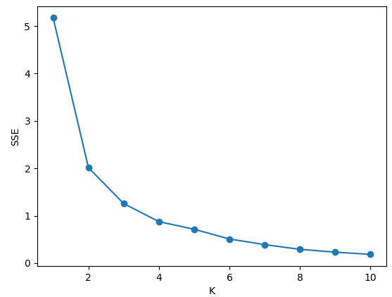
学习方法
K-Means 手肘法：
# 统计不同K取值的误差平方和
sse = []
for k in range(1, 11):
# kmeans算法
kmeans = KMeans(n_clusters=k)
kmeans.fit(train_x)
# 计算inertia簇内误差平方和，sum of the squared errors
sse.append(kmeans.inertia_)
x = range(1, 11)
plt.xlabel('K')
plt.ylabel('SSE')
plt.plot(x, sse, 'o-')
plt.show()

Slide 6

学习方法
K-Means 在图像分割中的应用：
# 用K-Means对图像进行2聚类
kmeans =KMeans(n_clusters=2)
kmeans.fit(img)
label = kmeans.predict(img)
# 将图像聚类结果，转化成图像尺寸的矩阵
label = label.reshape([width, height])
# 创建个新图像pic_mark，用来保存图像聚类的结果，并设置不同的灰度值
pic_mark = image.new("L", (width, height))
for x in range(width):
for y in range(height):
# 根据类别设置图像灰度, 类别0 灰度值为255， 类别1 灰度值为127
pic_mark.putpixel((x, y), int(256/(label[x][y]+1))-1)

Slide 7


学习方法
K-Means图像分割的不足：
按照图像的灰度值定义距离，对图像的文理，内容缺乏理解
采用深度学习模型：
100层 Tiramisu进行图像分割
（全卷积 DenseNets)

Slide 8
>> 今天的学习目标
SVD矩阵分解
基于内容的推荐
矩阵分解方法
普通矩阵的矩阵分解
对称矩阵的矩阵分解
奇异值分解SVD
使用SVD进行降维
传统SVD在推荐系统中的应用
SVD算法家族：FunkSVD, BiasSVD, SVD++
Surprise工具中的SVD
Google Colab编辑器
对MovieLens进行推荐
基于内容的推荐
什么是N-Gram
余弦相似度计算
为酒店建立内容推荐系统
CountVectorizer与TfidfVectorizer
Word Embedding

Slide 9
1/2 SVD矩阵分解

Slide 10
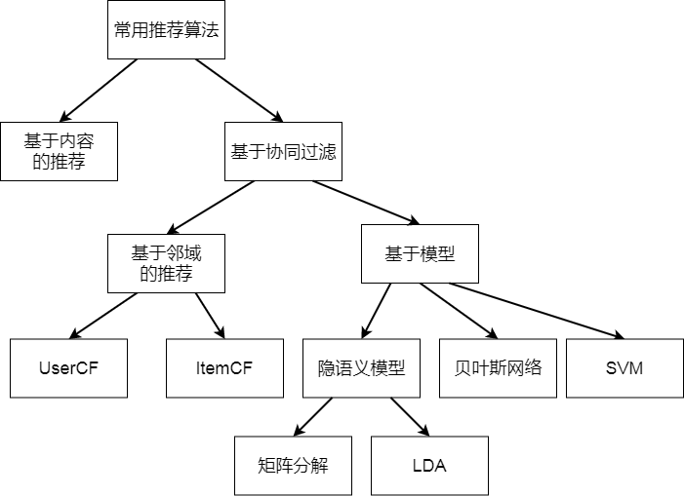
矩阵分解方法在推荐算法中的位置
协同过滤是推荐系统的主流思想之一：
基于邻域的协同过滤
UserCF
ItemCF
基于模型的协同过滤
隐语义模型（LFM, Latent Factor Model）
矩阵分解（MF）
LDA, LSA, pLSA
基于贝叶斯网络
基于SVM

Slide 11
矩阵分解方法
矩阵分解：
将矩阵拆解为多个矩阵的乘积
在推荐系统中，协同过滤=>基于模型=>隐语义模型=>SVD
矩阵分解方法：
EVD（特征值分解）
SVD（奇异值分解）
求解近似矩阵分解的最优化问题
ALS
SGD

Slide 12
普通矩阵的矩阵分解
矩阵的特征分解：
特征分解，是将矩阵分解为特征值和特征向量表示的矩阵之积的方法，也称为谱分解
N 维非零向量 v 是 N×N 的矩阵 A 的特征向量，当且仅当下式成立
为特征值（标量），v为特征值 对应的特征向量。特征向量被施以线性变换 A 只会使向量伸长或缩短，而方向保持不变
求解 ，也称为特征方程
令 称为矩阵的特征多项式
特征多项式是关于 的N次多项式，特征方程有N个解
对多项式 进行因式分解，可得
其中
而对于每一个特征值 ，都可以使得

Slide 13
普通矩阵的矩阵分解
计算矩阵A的特征值和特征向量：
求解特征方程
求解得
当
简化得到
所以
即 令 ，得到特征矩阵
同理，当 ，计算可得特征矩阵

Slide 14
普通矩阵的矩阵分解
A 是NxN维的方阵，对矩阵 A 进行特征分解：
U 的列向量是 A 的特征向量
Λ 是对角矩阵，元素是特征向量的特征值
特征值5.64575131对应的特征向量为[0.97760877 0.21043072]
特征值0.35424869对应的特征向量为[-0.54247681 0.84007078]
特征向量之间一定线性无关

Slide 15
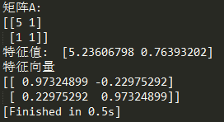
普通矩阵的矩阵分解
import numpy as np
A = np.array([[5,3],
[1,1]])
lamda, U = np.linalg.eig(A)
print('矩阵A: ')
print(A)
print('特征值: ',lamda)
print('特征向量')
print(U)

Slide 16
对称矩阵的矩阵分解
如何 A 是对称方阵，那么
U 的列向量是 A 的特征向量
Λ 是对角矩阵，元素是特征向量的特征值
特征值5.23606798对应的特征向量为[0.97324899 0.22975292]
特征值0.76393202对应的特征向量为[-0.22975292 0.97324899]
不仅线性无关，而且还正交，即
0.97324899*-0.22975292+0.22975292*0.97324899=0

Slide 17
对称矩阵的矩阵分解
此时，可以发现特征向量不仅线性无关，而且还正交，即
0.97324899*-0.22975292+0.22975292*0.97324899=0
于是，可以将

Slide 18
奇异值分解SVD
矩阵分解中的问题
很多矩阵都是非对称的
矩阵A不是方阵，即维度为m*n
我们可以将它转化为对称的方阵，因为：

Slide 19
奇异值分解SVD
因为
我们可以将A和A的转置矩阵进行相乘，得到对称方阵：
此时 均为对角矩阵，具有相同的非零特征值。
假设这些特征值为 ，k不超过m和n，也就是k<=min(m,n)
此时矩阵A的特征值

Slide 20
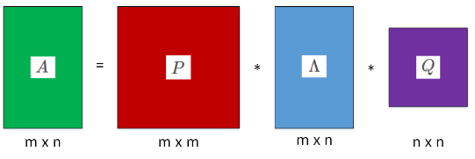
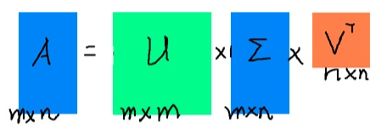
奇异值分解SVD
我们可以得到为奇异值分解
P为左奇异矩阵，m*m维
Q为右奇异矩阵，n*n维
Λ对角线上的非零元素为特征值λ1, λ2, ... , λk
在推荐系统中
左奇异矩阵：User矩阵
右奇异矩阵：Item矩阵

Slide 21
奇异值分解SVD
特征向量
特征值
比如，
特征向量
特征值
代入求得：

Slide 22
奇异值分解SVD
奇异值分解：
λ1为特征值，p1为左奇异矩阵的特征向量
q1为右奇异矩阵的特征向量

Slide 23
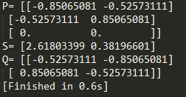
奇异值分解SVD
from scipy.linalg import svd
import numpy as np
from scipy.linalg import svd
A = np.array([[1,2],
[1,1],
[0,0]])
p,s,q = svd(A,full_matrices=False)
print('P=', p)
print('S=', s)
print('Q=', q)

Slide 24
奇异值分解SVD
如何理解SVD的作用
对于特征值矩阵，我们如果只包括某部分特征值，结果会怎样？
矩阵A：大小为1440*1080的图片
Step1，将图片转换为矩阵
Step2，对矩阵进行奇异值分解，得到p,s,q
Step3，包括特征值矩阵中的K个最大特征值，其余特征值设置为0
Step4，通过p,s',q得到新的矩阵A'，对比A'与A的差别

Slide 25
奇异值分解SVD
如何理解矩阵分解
from scipy.linalg import svd
import matplotlib.pyplot as plt
# 取前k个特征，对图像进行还原
def get_image_feature(s, k):
# 对于S，只保留前K个特征值
s_temp = np.zeros(s.shape[0])
s_temp[0:k] = s[0:k]
s = s_temp * np.identity(s.shape[0])
# 用新的s_temp，以及p,q重构A
temp = np.dot(p,s)
temp = np.dot(temp,q)
plt.imshow(temp, cmap=plt.cm.gray, interpolation='nearest')
plt.show()
# 加载256色图片
image = Image.open('./256.bmp')
A = np.array(image)
# 显示原图像
plt.imshow(A, cmap=plt.cm.gray, interpolation='nearest')
plt.show()
# 对图像矩阵A进行奇异值分解，得到p,s,q
p,s,q = svd(A, full_matrices=False)
# 取前k个特征，对图像进行还原
get_image_feature(s, 5)
get_image_feature(s, 50)
get_image_feature(s, 500)

Slide 26
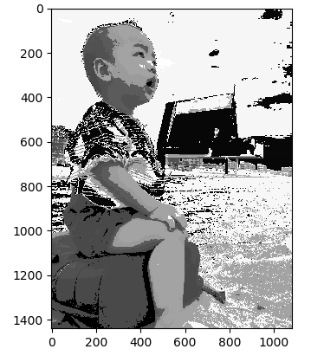
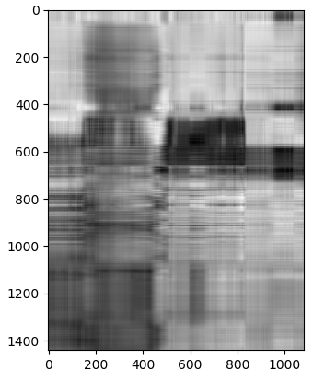
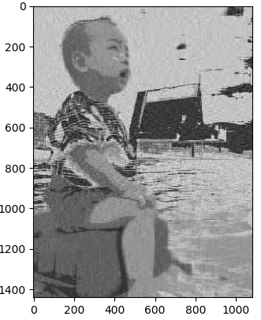
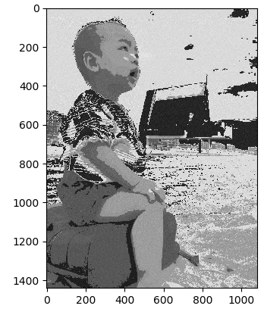
奇异值分解SVD
原始图片
k=5
k=50
k=500
少量的信息（比如10%），可以还原大部分图像信息（比如99%）
当K=50时，我们只需要保存 (1440+1+1080)*50=126050个元素，占比126050/(1440*1080)=8%

Slide 27
传统SVD在推荐系统中的应用
将user-item评分问题，转化为SVD矩阵分解
如果我们想要看user2对item3评分，可以得到
4=-0.46*16.47*(-0.29)+(-0.30)*6.21*(-0.38)+(-0.65)*4.40*(-0.13)+0.28*2.90*0.87+0.02*1.58*(-0.03)
A中各元素=user行向量，item列向量，奇异值的加权内积

Slide 28
传统SVD在推荐系统中的应用
实际上，我们发现user矩阵的最后一列是没有用到的，而且我们还可以使用更少的特征，比如特征个数=2
得到近似解A'

Slide 29
传统SVD在推荐系统中的应用
传统SVD在推荐系统中的应用
我们可以通过k来对矩阵降维
第i个用户对第j个物品的评分
完整的SVD，可以将M无损的分解成为三个矩阵
为了简化矩阵分解，我们可以使用k，远小于min(m,n)，对矩阵M近似还原
看起来完美，但忽略了一个重要的问题

Slide 30
传统SVD在推荐系统中的应用
传统SVD在使用上的局限：
SVD分解要求矩阵是稠密的 => 矩阵中的元素不能有缺失
所以，类似于数据清洗，我们需要先对矩阵中的缺失元素进行补全
先有鸡，还是先有蛋。实际上传统SVD更适合做降维
存在的问题：
矩阵往往是稀疏的，大量缺失值 => 计算量大
填充方式简单粗暴 => 噪音大

Slide 31
FunkSVD算法
FunkSVD算法思想：
我们需要设置k，来对矩阵近似求解
矩阵补全以后，再预测，实际上噪音大。矩阵分解之后的还原，只需要关注与原来矩阵中有值的位置进行对比即可，不需要对所有元素进行对比
解决思路：
避开稀疏问题，而且只用两个矩阵进行相乘
损失函数=P和Q矩阵乘积得到的评分，与实际用户评分之差
让损失函数最小化 => 最优化问题

Slide 32
FunkSVD算法
FunkSVD算法思想：
最小化损失函数
为了防止过拟合，增加正则项
Step1，通过梯度下降法，求解P和Q使得损失函数最小化
Step2，通过P和Q将矩阵补全
Step3，针对某个用户i，查找之前值缺失的位置，按照补全值从大到小进行推荐

Slide 33
BiasSVD算法
BiasSVD算法原理：
用户有自己的偏好(Bias)，比如乐观的用户打分偏高
商品也有自己的偏好(Bias)，比如质量好的商品，打分偏高
将与个性化无关的部分，设置为偏好(Bias)部分
优化目标函数
在迭代过程中，bi,bj的初始值可以设置为0向量，然后进行迭代：
最终得到P和Q
μ：所有记录的整体平均数
bi：用户偏好（自身属性，与商品无关）
bj：商品偏好（自身属性，与用户无关）

Slide 34
SVD++算法
SVD++算法原理：
在BiasSVD算法基础上进行了改进，考虑用户的隐式反馈
隐式反馈：没有具体的评分，但可能有点击，浏览等行为
对于某一个用户i，假设他的隐式反馈item集合为I(i)
用户i对商品j对应的隐式反馈修正值为
用户i所有的隐式反馈修正值之和为
优化目标函数：
在考虑用户隐式反馈的情况下，最终得到P和Q
除以|I(i)|的平方根，可以消除不同个数引起的差异

Slide 35
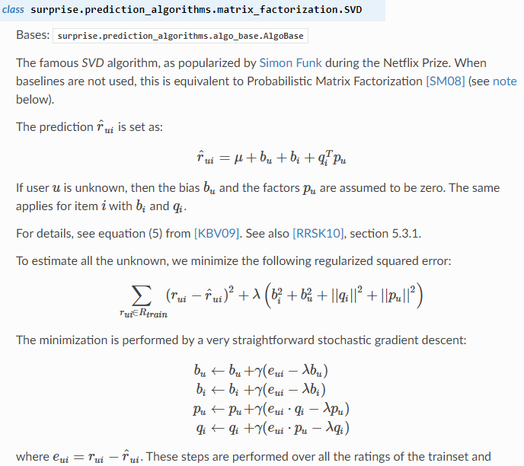
SVD算法工具
biasSVD算法
使用Surprise工具中的SVD
参数:
n_factors: k值，默认为100
n_epochs：迭代次数，默认为20
biased：是否使用biasSVD，默认为True
verbose:输出当前epoch，默认为False
reg_all:所有正则化项的统一参数，默认为0.02
reg_bu：bu的正则化参数，reg_bi：bi的正则化参数
reg_pu：pu的正则化参数，reg_qi：qi的正则化参数

Slide 36
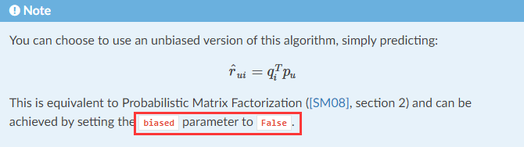
SVD算法工具
funkSVD算法
使用Surprise工具中的SVD
参数:
n_factors: k值，默认为100
n_epochs：迭代次数，默认为20
biased：是否使用biasSVD，设置为False
verbose:输出当前epoch，默认为False
reg_all:所有正则化项的统一参数，默认为0.02
reg_bu：bu的正则化参数，reg_bi：bi的正则化参数
reg_pu：pu的正则化参数，reg_qi：qi的正则化参数

Slide 37
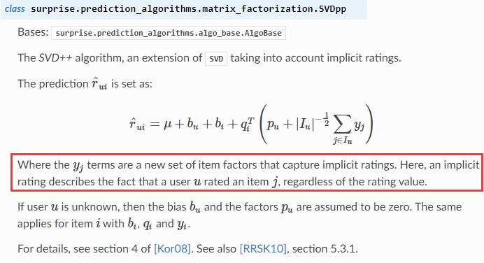
SVD算法工具
SVD++算法
使用Surprise工具中的SVDpp
参数:
n_factors: k值，默认为20
n_epochs：迭代次数，默认为20
verbose:输出当前epoch，默认为False
reg_all:所有正则化项的统一参数，默认为0.02
reg_bu：bu的正则化参数，reg_bi：bi的正则化参数
reg_pu：pu的正则化参数，reg_qi：qi的正则化参数
reg_yj：yj的正则化参数

Slide 38
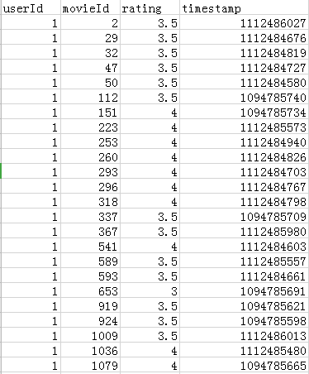
对Movelens进行电影推荐
数据集：MovieLens
下载地址：https://www.kaggle.com/jneupane12/movielens/download
主要使用的文件：ratings.csv
格式：userId, movieId, rating, timestamp
记录了用户在某个时间对某个movieId的打分情况
我们需要补全评分矩阵，然后对指定用户，比如userID为1-5进行预测

Slide 39
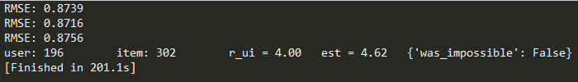
对Movelens进行电影推荐
# 使用funkSVD
algo = SVD(biased=False)
# 定义K折交叉验证迭代器，K=3
kf = KFold(n_splits=3)
for trainset, testset in kf.split(data):
algo.fit(trainset)
predictions = algo.test(testset)
accuracy.rmse(predictions, verbose=True)
uid = str(196)
iid = str(302)
# 输出uid对iid的预测结果
pred = algo.predict(uid, iid, r_ui=4, verbose=True)

Slide 40
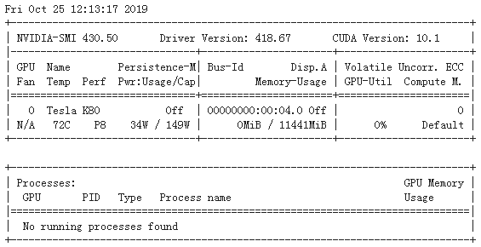
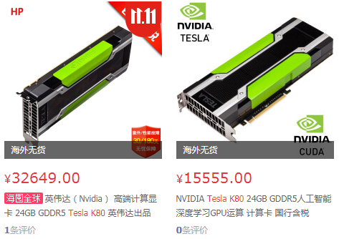
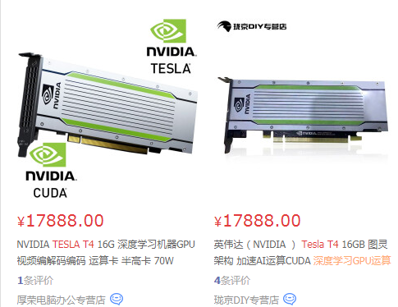
Google Colab 云编辑器
https://colab.research.google.com
Google的云端Jupyter编辑器，计算效率高
存储在Google 云端硬盘，可以共享
支持GPU/TPU加速（Tesla K80 or Tesla T4）
可以使用Keras、Tensorflow和Pytorch
Colab最多12个小时环境就会重置

Slide 41
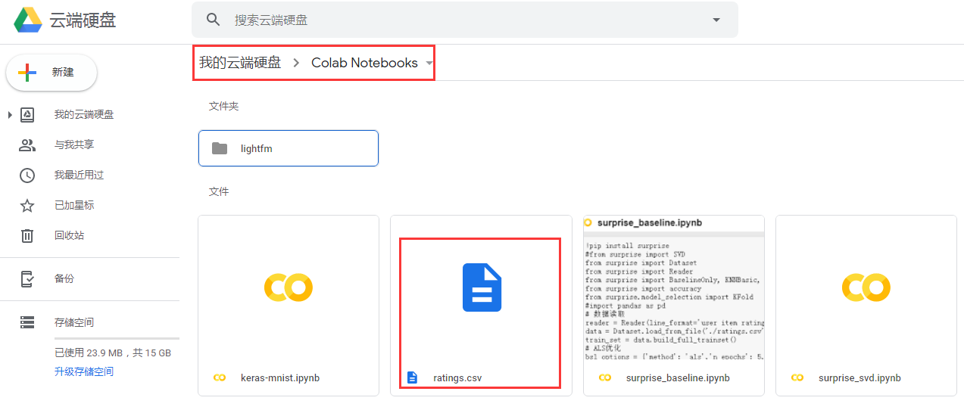
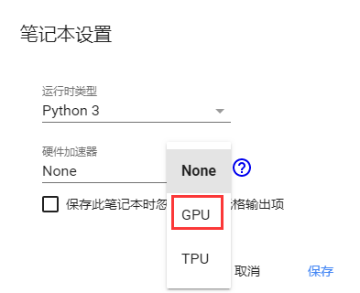
Google Colab 云编辑器
Google Colab使用：
上传文件到Google云盘
挂在Google云硬盘
from google.colab import drive
drive.mount('/content/drive')
更改运行目录
import os
os.chdir("/content/drive/My Drive/Colab Notebooks/")
可以选择GPU或TPU进行加速

Slide 42
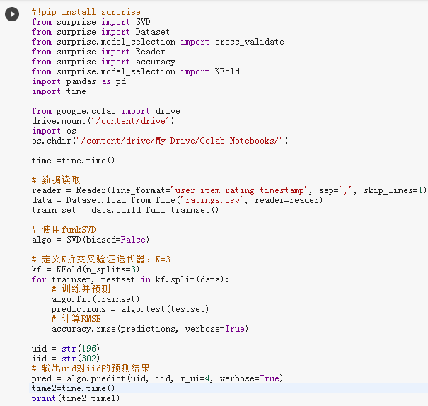
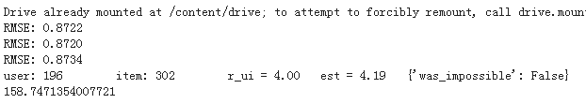
Google Colab 云编辑器
MovieLens数据集

Slide 43
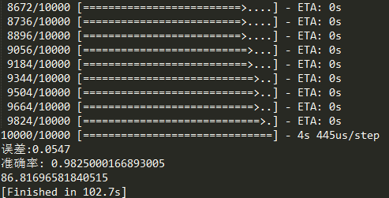
Google Colab 云编辑器
# 创建序贯模型
model = Sequential()
# 第一层卷积层：6个卷积核，大小为5∗5, relu激活函数
model.add(Conv2D(6, kernel_size=(5, 5), activation='relu', input_shape=(28, 28, 1)))
# 第二层池化层：最大池化
model.add(MaxPooling2D(pool_size=(2, 2)))
……
# 传入训练数据进行训练
model.fit(train_x, train_y, batch_size=128, epochs=2, verbose=1, validation_data=(test_x, test_y))
# 对结果进行评估
score = model.evaluate(test_x, test_y)
print('误差:%0.4lf' %score[0])
print('准确率:', score[1])
MNIST数据集(Keras)
本地如果没有GPU，运行时间长

Slide 44
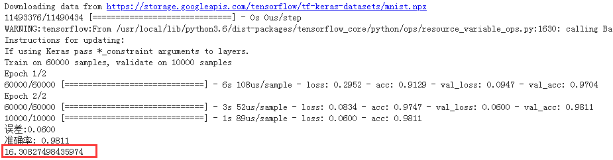
Google Colab 云编辑器
import tensorflow as tf
import tensorflow.keras as keras
from tensorflow.keras.datasets import mnist
from tensorflow.keras.layers import Conv2D, MaxPooling2D
from tensorflow.keras.layers import Dense, Flatten
from tensorflow.keras.models import Sequential
……
# 传入训练数据进行训练
model.fit(train_x, train_y, batch_size=128, epochs=2, verbose=1, validation_data=(test_x, test_y))
# 对结果进行评估
score = model.evaluate(test_x, test_y)
print('误差:%0.4lf' %score[0])
print('准确率:', score[1])
MNIST数据集(Keras)
使用Google GPU进行加速，用时是原来的18%

Slide 45
Google Colab 云编辑器
from deepctr.models import DeepFM
from deepctr.inputs import SparseFeat,get_feature_names
data = pd.read_csv("ratings.csv")
sparse_features = ["userId", "movieId", 'timestamp']
target = ['rating']
# 对特征标签进行编码
for feature in sparse_features:
lbe = LabelEncoder()
data[feature] = lbe.fit_transform(data[feature])
# 计算每个特征中的 不同特征值的个数
fixlen_feature_columns = [SparseFeat(feature, data[feature].nunique()) for feature in sparse_features]
linear_feature_columns = fixlen_feature_columns
dnn_feature_columns = fixlen_feature_columns
feature_names = get_feature_names(linear_feature_columns + dnn_feature_columns)
# 将数据集切分成训练集和测试集
train, test = train_test_split(data, test_size=0.2)
train_model_input = {name:train[name].values for name in feature_names}
test_model_input = {name:test[name].values for name in feature_names}
# 使用DeepFM进行训练
model = DeepFM(linear_feature_columns, dnn_feature_columns, task='regression')
model.compile("adam", "mse", metrics=['mse'], )
history = model.fit(train_model_input, train[target].values, batch_size=256, epochs=1, verbose=True, validation_split=0.2, )
# 使用DeepFM进行预测
pred_ans = model.predict(test_model_input, batch_size=256)
# 输出RMSE或MSE
mse = round(mean_squared_error(test[target].values, pred_ans), 4)
rmse = mse ** 0.5
print("test RMSE", rmse)
使用DeepFM对MovieLens进行评分预测

Slide 46
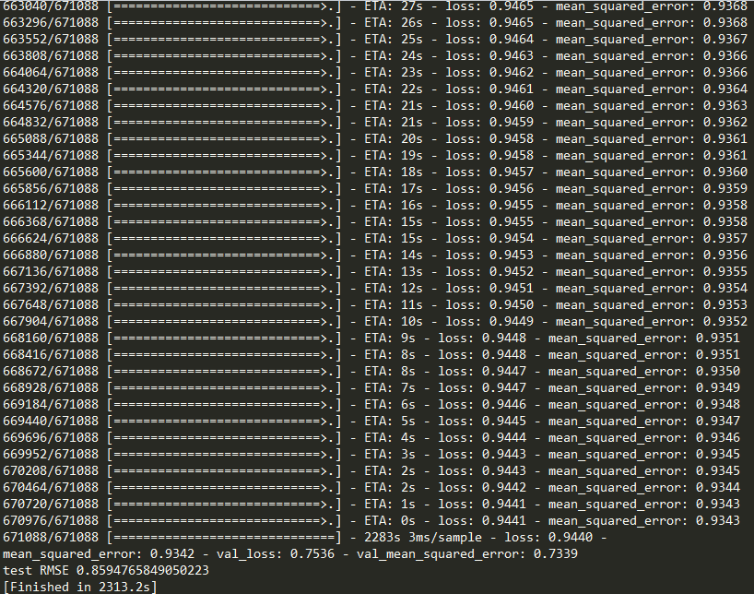
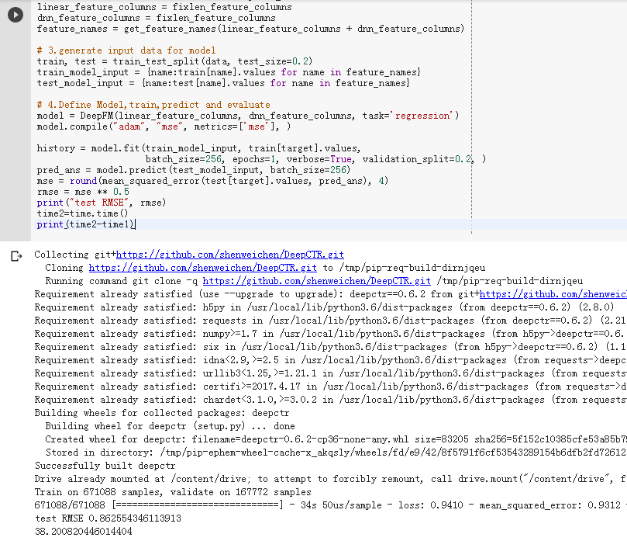
Google Colab 云编辑器
Google Colab是本地运行时间的1.6%，效率提升60倍

Slide 47
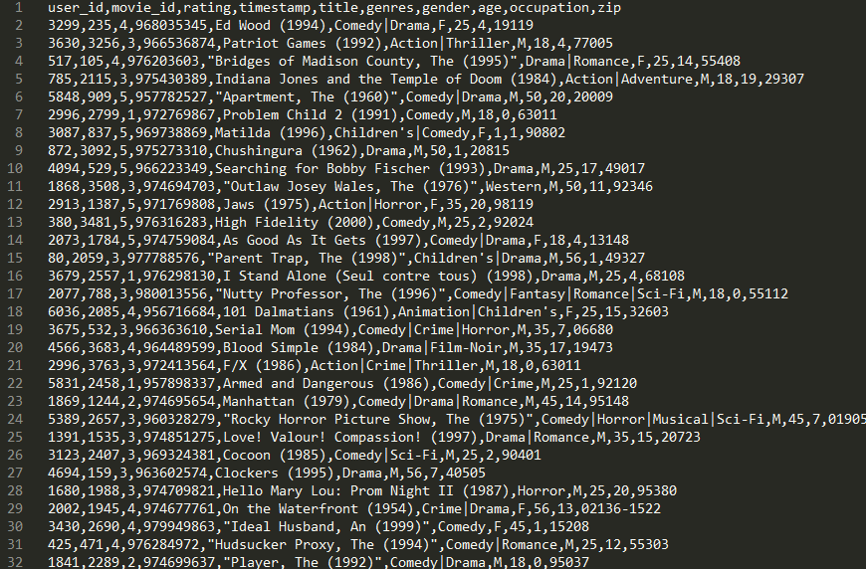
Google Colab 云编辑器
数据集：MovieLens_Sample
数据集存在大量离散特征，比如性别，年龄，邮编等
MF对评分矩阵分解成User矩阵和Item矩阵，可以处理评分预测问题，无法利用其它特征
如果我们想要利用各种分类特征，对离散特征进行oneshot编码，就会存在矩阵非常稀疏的情况，此时需要采用FM
FM，Factorization Machine，因子分解机，2010年提出，在CTR预估和推荐领域广泛使用
FM矩阵将用户和物品都进行了one-hot编码作为了评分预测的特征，特征维度非常巨大而且稀疏

Slide 48
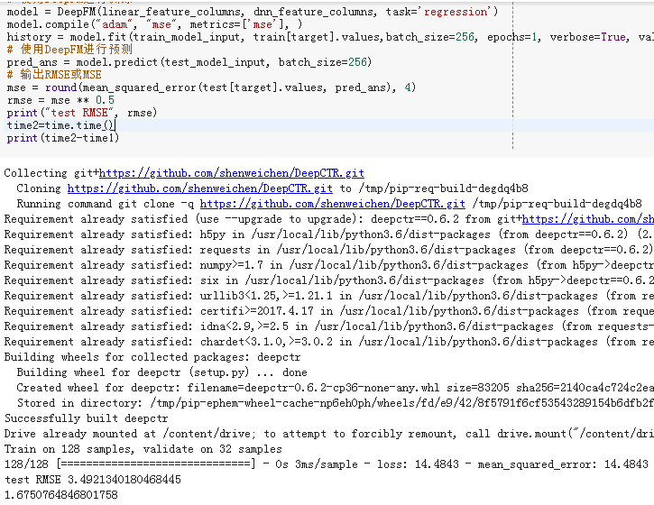
Google Colab 云编辑器
data = pd.read_csv("movielens_sample.txt")
sparse_features = ["movie_id", "user_id", "gender", "age", "occupation", "zip"]
target = ['rating']
……
train, test = train_test_split(data, test_size=0.2)
train_model_input = {name:train[name].values for name in feature_names}
test_model_input = {name:test[name].values for name in feature_names}
# 使用DeepFM进行训练
model = DeepFM(linear_feature_columns, dnn_feature_columns, task='regression')
model.compile("adam", "mse", metrics=['mse'], )
history = model.fit(train_model_input, train[target].values,batch_size=256, epochs=1, verbose=True, validation_split=0.2, )
# 使用DeepFM进行预测
pred_ans = model.predict(test_model_input, batch_size=256)

Slide 49
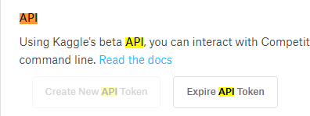
Google Colab 云编辑器
将数据集加载到Colab
Github数据集
!git clone https://github.com/JameyWoo/myDataSet.git
!pip install git+https://github.com/shenweichen/DeepCTR.git
Kaggle数据集
Step1，生成Kaggle API
Step2，找到自己的username和token
Step3，创建kaggle文件夹，配置kaggle.json
Step4，使用kaggle api下载数据
Step5，解压数据并使用

Slide 50
Google Colab 云编辑器
Colab + Kaggle实战
数据集（信用卡违约率检测）
https://www.kaggle.com/uciml/default-of-credit-card-clients-dataset
Kaggle数据加载
# 安装kaggle
!pip install -U -q kaggle
# 创建kaggle.json
!mkdir -p ~/.kaggle
!echo '{"username":"cystanford","key":"7b91422ebb9b6eef133f27f95362456b"}' > ~/.kaggle/kaggle.json
!chmod 600 ~/.kaggle/kaggle.json
# 设置数据集文件夹
!mkdir -p credit_data
# 下载数据
!kaggle datasets download -d uciml/default-of-credit-card-clients-dataset -p credit_data
# 解压数据
!unzip /content/credit_data/default-of-credit-card-clients-dataset.zip

Slide 51
Summary (Colab)
作为免费工具，Google Colab可以在云端处理数据
使用GPU/TPU进行加速
加载数据集到Colab（Github, Kaggle）
不论是传统机器学习，还是深度学习算法，执行效率比本地高
不足：12个小时有效，需要将数据放到Google Drive

Slide 52
Summary (MF)
奇异值分解可以对矩阵进行无损分解
在实际中，我们可以抽取前K个特征，对矩阵进行降维
SVD在降维中有效，抽取不同的K值（10%的特征包含99%的信息）
在评分预测中使用funkSVD，只根据实际评分误差进行目标最优化
在funkSVD的基础上，加入用户/商品偏好 => BiasSVD
在BiasSVD的基础上，考虑用户的隐式反馈 => SVD++
MF存在不足，只考虑user和item特征，对于其他特征的利用我们需要使用新的工具

Slide 53
2/2 基于内容的推荐

Slide 54
基于内容的推荐
基于内容的推荐：
依赖性低，不需要动态的用户行为，只要有内容就可以进行推荐
系统不同阶段都可以应用
系统冷启动，内容是任何系统天生的属性，可以从中挖掘到特征，实现推荐系统的冷启动。一个复杂的推荐系统是从基于内容的推荐成长起来的
商品冷启动，不论什么阶段，总会有新的物品加入，这时只要有内容信息，就可以帮它进行推荐

Slide 55
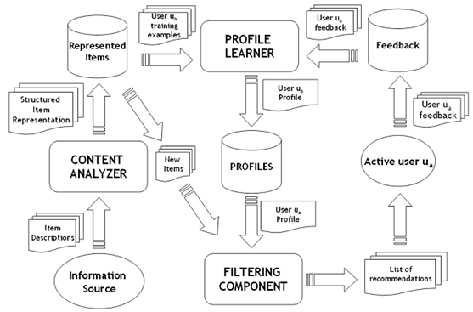
基于内容的推荐
物品表示 Item Representation：
为每个item抽取出features
特征学习Profile Learning：
利用一个用户过去喜欢（不喜欢）的item的特征数据，来学习该用户的喜好特征（profile）；
生成推荐列表Recommendation Generation：
通过用户profile与候选item的特征，推荐相关性最大的item。

Slide 56
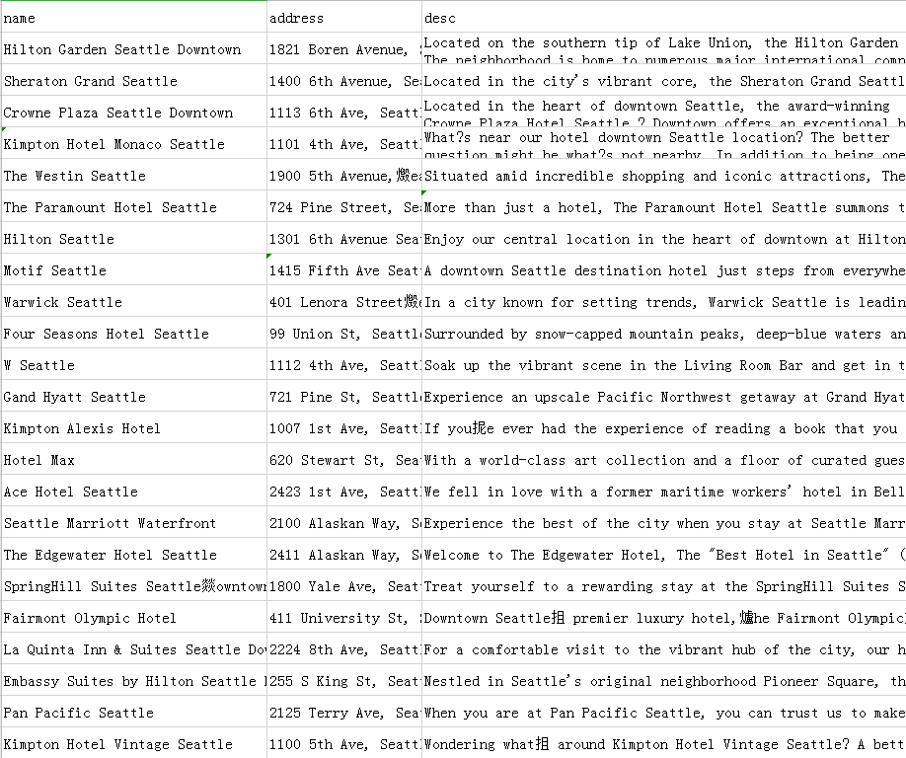
为酒店建立内容推荐系统
西雅图酒店数据集：
下载地址：https://github.com/susanli2016/Machine-Learning-with-Python/blob/master/Seattle_Hotels.csv
字段：name, address, desc
基于用户选择的酒店，推荐相似度高的Top10个其他酒店
方法：计算当前酒店特征向量与整个酒店特征矩阵的余弦相似度，取相似度最大的Top-k个

Slide 57
为酒店建立内容推荐系统
余弦相似度：
通过测量两个向量的夹角的余弦值来度量它们之间的相似性。
判断两个向量⼤致方向是否相同，方向相同时，余弦相似度为1；两个向量夹角为90°时，余弦相似度的值为0，方向完全相反时，余弦相似度的值为-1。
两个向量之间夹角的余弦值为[-1, 1]
给定属性向量A和B，A和B之间的夹角θ余弦值可以通过点积和向量长度计算得出

Slide 58
为酒店建立内容推荐系统
计算A和B的余弦相似度：
句子A：这个程序代码太乱，那个代码规范
句子B：这个程序代码不规范，那个更规范
Step1，分词
句子A：这个/程序/代码/太乱，那个/代码/规范
句子B：这个/程序/代码/不/规范，那个/更/规范
Step2，列出所有的词
这个，程序，代码，太乱，那个，规范，不，更
Step3，计算词频
句子A：这个1，程序1，代码2，太乱1，那个1，规范1，不0，更0
句子B：这个1，程序1，代码1，太乱0，那个1，规范2，不1，更1

Slide 59
为酒店建立内容推荐系统
计算A和B的余弦相似度：
Step4，计算词频向量的余弦相似度
句子A：（1，1，2，1，1，1，0，0）
句子B：（1，1，1，0，1，2，1，1）
结果接近1，说明句子A与句子B是相似的

Slide 60
为酒店建立内容推荐系统
什么是N-Gram（N元语法）：
基于一个假设：第n个词出现与前n-1个词相关，而与其他任何词不相关.
N=1时为unigram，N=2为bigram，N=3为trigram
N-Gram指的是给定一段文本，其中的N个item的序列
比如文本：A B C D E，对应的Bi-Gram为A B, B C, C D, D E
当一阶特征不够用时，可以用N-Gram做为新的特征。比如在处理文本特征时，一个关键词是一个特征，但有些情况不够用，需要提取更多的特征，采用N-Gram => 可以理解是相邻两个关键词的特征组合

Slide 61
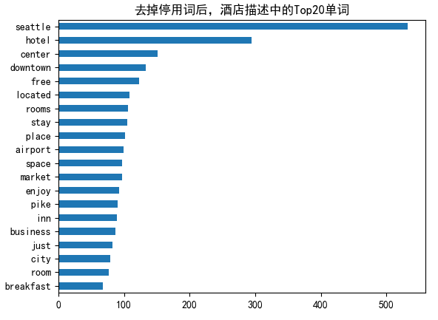
为酒店建立内容推荐系统
plt.rcParams['font.sans-serif'] = ['SimHei'] # 用来正常显示中文标签
df = pd.read_csv('Seattle_Hotels.csv', encoding="latin-1")
# 得到酒店描述中n-gram特征中的TopK个
def get_top_n_words(corpus, n=1, k=None):
# 统计ngram词频矩阵
vec = CountVectorizer(ngram_range=(n, n), stop_words='english').fit(corpus)
bag_of_words = vec.transform(corpus)
sum_words = bag_of_words.sum(axis=0)
words_freq = [(word, sum_words[0, idx]) for word, idx in vec.vocabulary_.items()]
# 按照词频从大到小排序
words_freq =sorted(words_freq, key = lambda x: x[1], reverse=True)
return words_freq[:k]
common_words = get_top_n_words(df['desc'], 1, 20)
df1 = pd.DataFrame(common_words, columns = ['desc' , 'count'])
df1.groupby('desc').sum()['count'].sort_values().plot(kind='barh', title='去掉停用词后，酒店描述中的Top20单词')
plt.show()

Slide 62
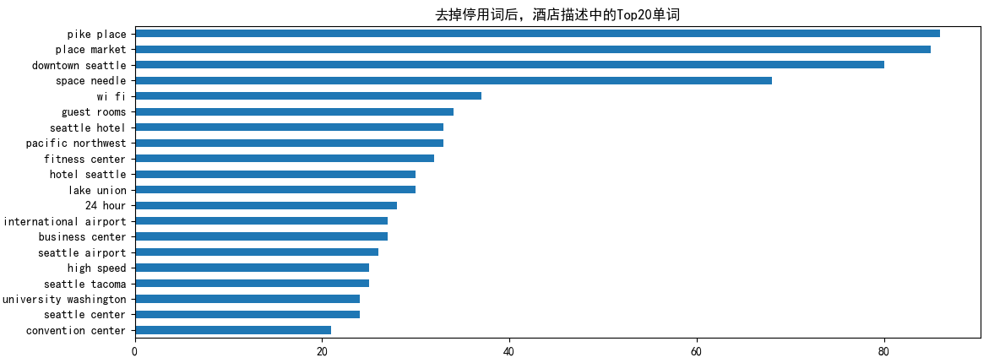
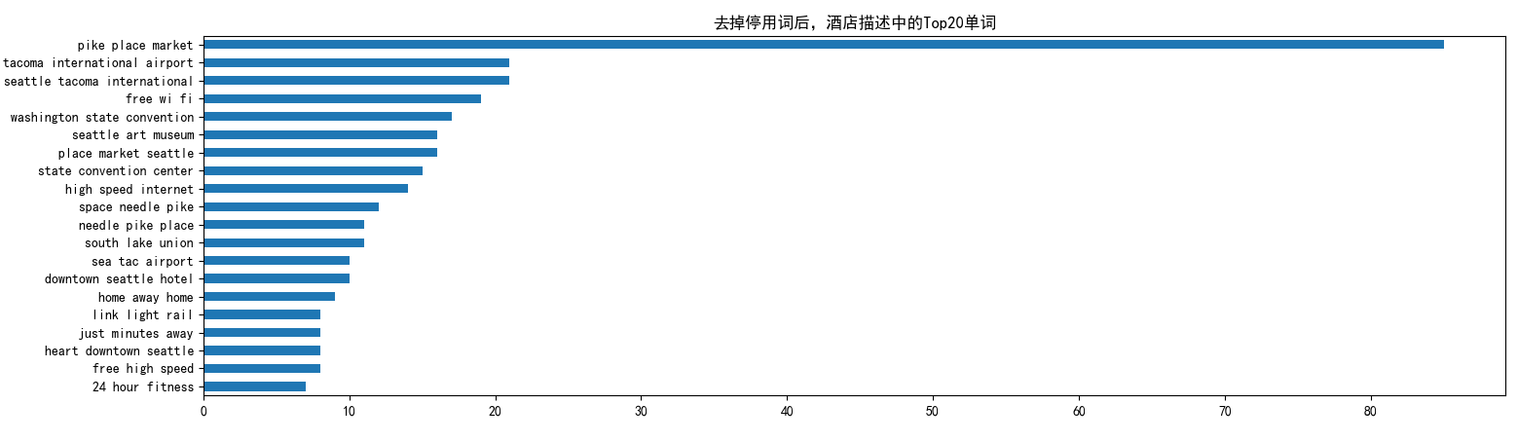
为酒店建立内容推荐系统
# Bi-Gram
common_words = get_top_n_words(df['desc'], 2, 20)
# Tri-Gram
common_words = get_top_n_words(df['desc'], 3, 20)

Slide 63
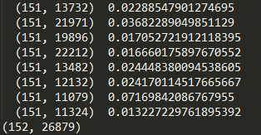
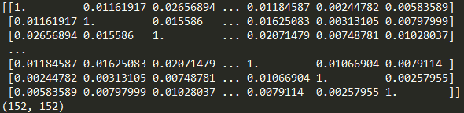
为酒店建立内容推荐系统
def clean_text(text):
# 全部小写
text = text.lower()
……
return text
df['desc_clean'] = df['desc'].apply(clean_text)
# 使用TF-IDF提取文本特征
tf = TfidfVectorizer(analyzer='word', ngram_range=(1, 3), min_df=0, stop_words='english')
tfidf_matrix = tf.fit_transform(df['desc_clean'])
print(tfidf_matrix)
print(tfidf_matrix.shape)
# 计算酒店之间的余弦相似度（线性核函数）
cosine_similarities = linear_kernel(tfidf_matrix, tfidf_matrix)
print(cosine_similarities)
152家酒店，之间的相似度矩阵（1-Gram, 2-Gram, 3-Gram)

Slide 64
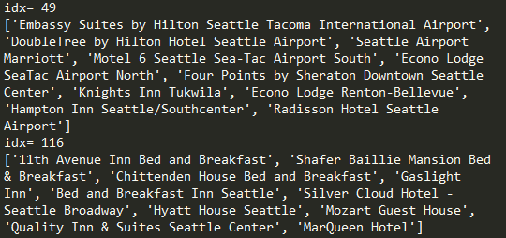
为酒店建立内容推荐系统
# 基于相似度矩阵和指定的酒店name，推荐TOP10酒店
def recommendations(name, cosine_similarities = cosine_similarities):
recommended_hotels = []
# 找到想要查询酒店名称的idx
idx = indices[indices == name].index[0]
print('idx=', idx)
# 对于idx酒店的余弦相似度向量按照从大到小进行排序
score_series = pd.Series(cosine_similarities[idx]).sort_values(ascending = False)
# 取相似度最大的前10个（除了自己以外）
top_10_indexes = list(score_series.iloc[1:11].index)
# 放到推荐列表中
for i in top_10_indexes:
recommended_hotels.append(list(df.index)[i])
return recommended_hotels
print(recommendations('Hilton Seattle Airport & Conference Center'))
print(recommendations('The Bacon Mansion Bed and Breakfast'))
查找和指定酒店相似度最高的Top10家酒店

Slide 65
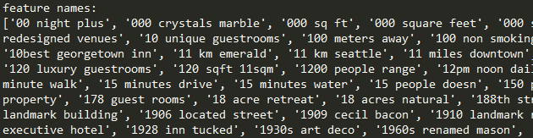
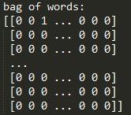
为酒店建立内容推荐系统
CountVectorizer：
将文本中的词语转换为词频矩阵
fit_transform：计算各个词语出现的次数
get_feature_names：可获得所有文本的关键词
toarray()：查看词频矩阵的结果。
vec = CountVectorizer(ngram_range=(n, n), stop_words='english').fit(corpus)
bag_of_words = vec.transform(corpus)
print('feature names:')
print(vec.get_feature_names())
print('bag of words:')
print(bag_of_words.toarray())

Slide 66
为酒店建立内容推荐系统
TF-IDF：
TF：Term Frequency，词频
一个单词的重要性和它在文档中出现的次数呈正比。
IDF：Inverse Document Frequency，逆向文档频率
一个单词在文档中的区分度。这个单词出现的文档数越少，区分度越大，IDF越大

Slide 67
为酒店建立内容推荐系统
TfidfVectorizer:
将文档集合转化为tf-idf特征值的矩阵
构造函数
analyzer：word或者char，即定义特征为词（word）或n-gram字符
ngram_range: 参数为二元组(min_n, max_n)，即要提取的n-gram的下限和上限范围
max_df：最大词频，数值为小数[0.0, 1.0],或者是整数，默认为1.0
min_df：最小词频，数值为小数[0.0, 1.0],或者是整数，默认为1.0
stop_words：停用词，数据类型为列表
功能函数：
fit_transform：进行tf-idf训练，学习到一个字典，并返回Document-term的矩阵，也就是词典中的词在该文档中出现的频次
# 使用TF-IDF提取文本特征
tf = TfidfVectorizer(analyzer='word', ngram_range=(1, 3), min_df=0, stop_words='english')
tfidf_matrix = tf.fit_transform(df['desc_clean'])
print(tfidf_matrix)
print(tfidf_matrix.shape)

Slide 68
为酒店建立内容推荐系统
基于内容的推荐：
Step1，对酒店描述（Desc）进行特征提取
N-Gram，提取N个连续字的集合，作为特征
TF-IDF，按照(min_df, max_df)提取关键词，并生成TFIDF矩阵
Step2，计算酒店之间的相似度矩阵
余弦相似度
Step3，对于指定的酒店，选择相似度最大的Top-K个酒店进行输出

Slide 69
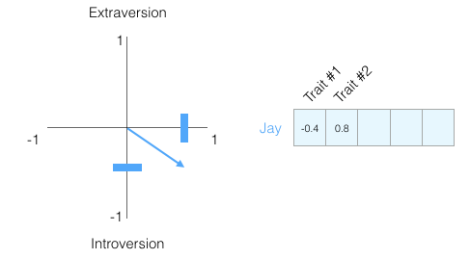
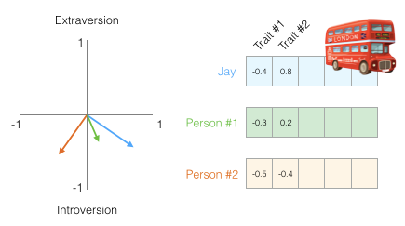
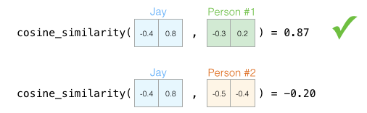
Word Embedding
什么是Embedding：
一种降维方式，将不同特征转换为维度相同的向量
离线变量转换成one-hot => 维度非常高，可以将它转换为固定size的embedding向量
任何物体，都可以将它转换成为向量的形式，从Trait #1到 #N
向量之间，可以使用相似度进行计算
当我们进行推荐的时候，可以选择相似度最大的

Slide 70
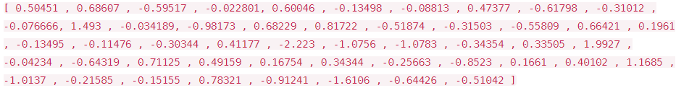
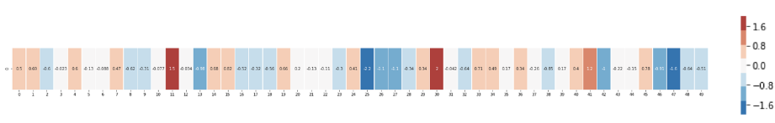
Word Embedding
将Word进行Embedding：
如果我们将King这个单词，通过维基百科的学习，进行GloVe向量化，可以表示成
这50维度的权重大小在[-2,2]，按照颜色的方式来表示

Slide 71
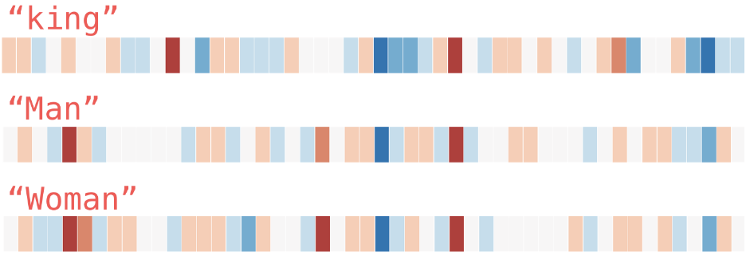
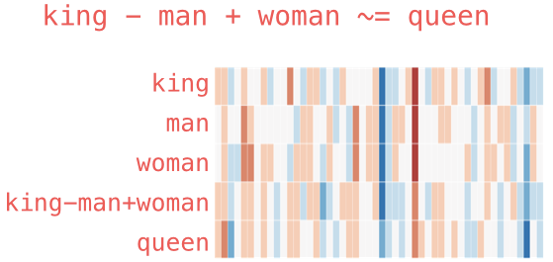
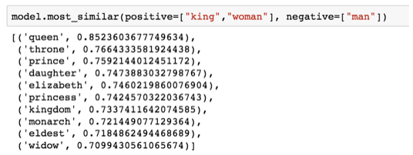
Word Embedding
将Word进行Embedding：
我们将King与其他单词进行比较，可以看到Man和Woman更相近
同样有了向量，我们还可以进行运算
king-man+woman与queen的相似度最高

Slide 72
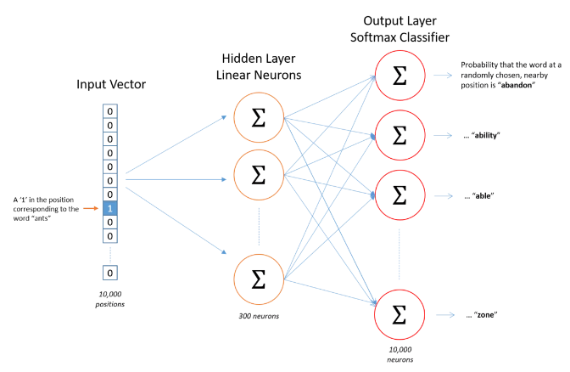
Word Embedding
Word2Vec：
通过Embedding，把原先词所在空间映射到一个新的空间中去，使得语义上相似的单词在该空间内距离相近。
Word Embedding => 学习隐藏层的权重矩阵
输入测是one-hot编码
隐藏层的神经元数量为hidden_size（Embedding Size）
对于输入层和隐藏层之间的权值矩阵W，大小为[vocab_size, hidden_size]
输出层为[vocab_size]大小的向量，每一个值代表着输出一个词的概率

Slide 73
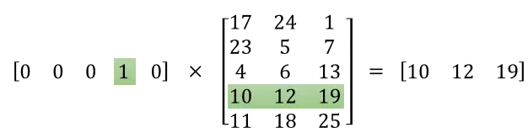
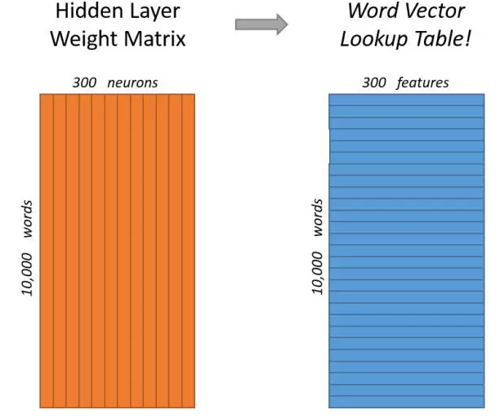
Word Embedding
对于输入的one-hot编码：
在矩阵相乘的时候，选取出矩阵中的某一行，而这一行就是输入词语的word2vec表示
隐含层的节点个数 = 词向量的维数
隐层的输出是每个输入单词的Word Embedding
word2vec，实际上就是一个查找表

Slide 74



Word Embedding
Word2Vec的两种模式：
Skip-Gram，给定input word预测上下文
CBOW，给定上下文，预测input word（与Skip-Gram相反）

Slide 75
Word2Vec工具
Gensim工具
pip install gensim
开源的Python工具包
可以从非结构化文本中，无监督地学习到隐层的主题向量表达
每一个向量变换的操作都对应着一个主题模型
支持TF-IDF，LDA, LSA, word2vec等多种主题模型算法
使用方法：
建立词向量模型：word2vec.Word2Vec(sentences)
window,句子中当前单词和被预测单词的最大距离
min_count,需要训练词语的最小出现次数，默认为5
size,向量维度，默认为100
worker,训练使用的线程数，默认为1即不使用多线程
模型保存 model.save(fname)
模型加载 model.load(fname)

Slide 76

Word2Vec工具
数据集：西游记
journey_to_the_west.txt
计算小说中的人物相似度，比如孙悟空与猪八戒，孙悟空与孙行者
方案步骤：
Step1，使用分词工具进行分词，比如NLTK,JIEBA
Step2，将训练语料转化成一个sentence的迭代器
Step3，使用word2vec进行训练
Step4，计算两个单词的相似度

Slide 77

Word2Vec工具
# 字词分割，对整个文件内容进行字词分割
def segment_lines(file_list,segment_out_dir,stopwords=[]):
for i,file in enumerate(file_list):
segment_out_name=os.path.join(segment_out_dir,'segment_{}.txt'.format(i))
with open(file, 'rb') as f:
document = f.read()
document_cut = jieba.cut(document)
sentence_segment=[]
for word in document_cut:
if word not in stopwords:
sentence_segment.append(word)
result = ' '.join(sentence_segment)
result = result.encode('utf-8')
with open(segment_out_name, 'wb') as f2:
f2.write(result)
# 对source中的txt文件进行分词，输出到segment目录中
file_list=files_processing.get_files_list('./source', postfix='*.txt')
segment_lines(file_list, './segment')

Slide 78

Word2Vec工具
# 将Word转换成Vec，然后计算相似度
from gensim.models import word2vec
import multiprocessing
# 如果目录中有多个文件，可以使用PathLineSentences
sentences = word2vec.PathLineSentences('./segment')
# 设置模型参数，进行训练
model = word2vec.Word2Vec(sentences, size=100, window=3, min_count=1)
print(model.wv.similarity('孙悟空', '猪八戒'))
print(model.wv.similarity('孙悟空', '孙行者'))
# 设置模型参数，进行训练
model2 = word2vec.Word2Vec(sentences, size=128, window=5, min_count=5, workers=multiprocessing.cpu_count())
# 保存模型
model2.save('./models/word2Vec.model')
print(model2.wv.similarity('孙悟空', '猪八戒'))
print(model2.wv.similarity('孙悟空', '孙行者'))
print(model2.wv.most_similar(positive=['孙悟空', '唐僧'], negative=['孙行者']))

Slide 79
Summary
基于内容的推荐：
将你看的item，相似的item推荐给你
通过物品表示Item Representation => 抽取特征
TF-IDF => 返回给某个文本的“关键词-TFIDF值”的词数对
TF-IDF可以帮我们抽取文本的重要特征，做成item embedding
计算item之间的相似度矩阵
对于指定的item，选择相似度最大的Top-K个进行输出

Slide 80

Summary
Embedding的理解：
Embedding指某个对象 X 被嵌入到另外一个对象Y中，映射 f : X → Y
一种降维方式，转换为维度相同的向量
矩阵分解中的User矩阵，第i行可以看成是第i个user的Embedding。Item矩阵中的第j列可以看成是对第j个Item的Embedding

Slide 81
Summary
Word2Vec工具的使用：
Word Embedding就是将Word嵌入到一个数学空间里，Word2vec，就是词嵌入的一种
可以将sentence中的word转换为固定大小的向量表达（Vector Respresentations），
其中意义相近的词将被映射到向量空间中相近的位置。
将待解决的问题转换成为单词word和文章doc的对应关系
大V推荐中，大V => 单词，将每一个用户关注大V的顺序 => 文章
商品推荐中，商品 => 单词，用户对商品的行为顺序 => 文章

Slide 82
Thinking&Action
Thinking1：奇异值分解SVD的原理是怎样的，都有哪些应用场景
Thinking2：funkSVD, BiasSVD，SVD++算法之间的区别是怎样的
Thinking3：矩阵分解算法在推荐系统中有哪些应用场景，存在哪些不足
Thinking4：假设一个小说网站，有N部小说，每部小说都有摘要描述。如何针对该网站制定基于内容的推荐系统，即用户看了某部小说后，推荐其他相关的小说。原理和步骤是怎样的
Thinking5：Word2Vec的应用场景有哪些

Slide 83
Thinking&Action
Action1：选择任意一张图片，对其进行灰度化，然后使用SVD进行图像的重构，当奇异值数量为原有的1%，10%，50%时，输出重构后的图像
Action2：使用Google Colab编辑器，对MovieLens数据集进行评分预测，计算RMSE
（使用funkSVD, BiasSVD，SVD++）
Action3：使用Gensim中的Word2Vec对三国演义进行Word Embedding，分析和曹操最相近的词有哪些，曹操+刘备-张飞=?
数据集：three_kingdoms.txt

Slide 84

Summary

Slide 85

Summary

Slide 86

Summary

Slide 87

Summary

Slide 88
Thank You Using data to solve problems

Slide 89
事情处理的四象限
重要&紧急
方法：立即去做
后果：压力无限增加、危机感
重要&不紧急
方法：有计划去做
后果：忙碌但不盲目
不重要&紧急
方法：交给别人去做
后果：忙碌且盲目
不重要&不紧急
方法：尽量别做
后果：浪费生命

Slide 90
事情处理的四象限
重要不紧急的事情决定人生高度
学习是个循序渐进的事，不紧急但很重要
分享是很好的学习方式，很喜欢大家的学习氛围
Action做的多了，自然有感觉（阅读代码+练习）
有收获就分享出来，每天进步一点点

Slide 91


工作中的应用

